Slide 1
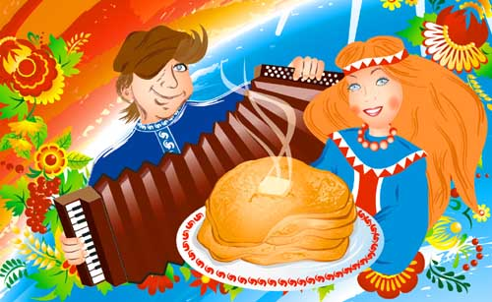
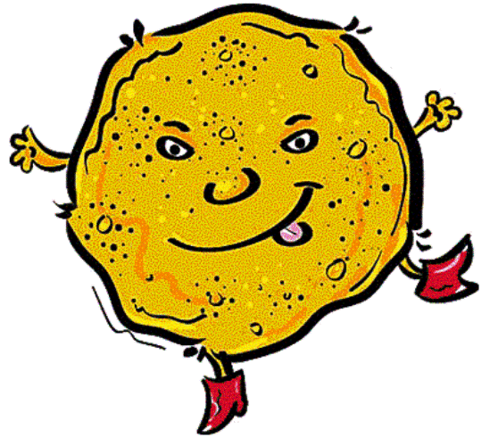
МАСЛЕНИЦА. ПРОЩАЕМСЯ С ЗИМОЙ!
Масленица или сырная неделя – сохранилась на Руси еще с языческих времен. Это озорное и весёлое прощание с зимой и встреча весны, несущей оживление в природе и солнечное тепло.
Люди испокон веков воспринимали весну, как начало новой жизни и почитали Солнце, дающее жизнь и силы всему живому. В честь солнца сначала пекли пресные лепёшки, а когда научились приготовлять заквасное тесто, стали печь блины. Древние верили, что вместе с круглым, румяным блином, так похожим на солнце, они съедают частичку его тепла и могущества.
Масленица празднуется в последнюю неделю перед Великим постом, за семь недель до Пасхи.
Печём блины, печём блины,
Такой большой величины.
Едим блины, едим блины,
Ох, как с медком они вкусны!
Как на масленой неделе
Из печи блины летели!
С пылу, с жару, из печи,
Все румяны, горячи!
Масленица, угощай!
Всем блиночков подавай!
С пылу, с жару – разбирайте!
Похвалить не забывайте!

Slide 2
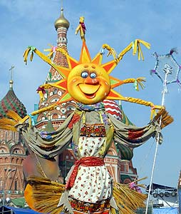
Каждый день масленичной недели имеет своё название и требует определённых ритуалов.
ВСТРЕЧА (понедельник)
К этому дню - первому дню Масленицы - устраивались общие горы, качели, столы со сладкими яствами. Те, кто побогаче, начинали печь блины. Первый блин отдавался нищим на помин усопших. Дети утром делали куклу из соломы - Масленицу - и наряжали её.
В этот день утром дети в деревнях собирались вместе и шли от дома к дому с песнями. Хозяйки угощали детей блинами. Это продолжалось до обеда, а после обеда все шли кататься со снежных гор.
ЗАИГРЫШ (вторник)
Второй день, как правило, считался днём для молодожёнов. Неделю - две назад в деревнях игрались свадьбы. Теперь эти молодые семьи приглашались кататься с горы. Все семейные пары, у которых недавно вся деревня была на свадьбе, должны были скатиться с горы при этом призывая родных и знакомых: «У нас де горы готовы и блины испечены — просим жаловать».
В этот же самый день было не только катание со снежных гор, но и продолжалось угощение блинами во всех домах: в эти дни молодые люди высматривали себе невест, а девушки украдкой смотрели на суженых.
ЛАКОМКА (среда)
В среду тёщи приглашали своих зятьёв на блины. Даже есть выражение в русском языке «к тёще на блины». Молодые в этот день одевались так, как это было на свадьбе. В этот же день молодые неженатые парни и незамужние девушки катались с гор.
Интересно, что над парнями, которым в этом году не повезло, и они не успели жениться, вся деревня подшучивала, придумывала разного рода
«наказания», от которых молодые парни откупались угощениями - блинами и конфетами. Но самым главным событием этого дня
был всё-таки визит зятя - «к тёще на блины».

Slide 3
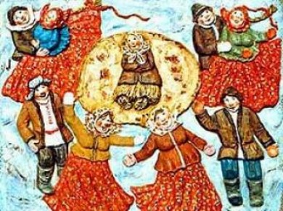
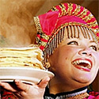
РАЗГУЛЯЙ (четверг)
Этот день часто назывался широкий четверток, разгул, перелом. В этот день на праздник собиралось всё общество. Устраивались знаменитые кулачные бои, взятие снежных городков. С этим днём Масленицы связаны сюжеты картин, например, Сурикова и Кустодиева «Взятие снежного городка» и «Масленица». В этот день часто деревенские жители обряжались кто как хотел. Само же чучело Масленицы из соломы поднимали на гору.
ТЁЩИНЫ ВЕЧЁРКИ (пятница)
В этот день наступала очередь тёщ навещать зятя: для тёщи пеклись блины. Зять с вечера должен был сам лично пригласить тёщу. Тёща же, приглашённая зятем, присылала зятю всё, из чего и на чём пекут блины: кадушку для теста, сковороды, а тесть - мешок муки и масло. Эта встреча символизировала оказание чести семье жены.
ЗОЛОВКИНЫ ПОСИДЕЛКИ/ ПРОВОДЫ (суббота)
В этот день молодая невестка приглашала родных к себе. Как правило, в этот же день наряженную Масленицу - чучело из соломы - на носилках несли до конца деревни, и там, с песнями, «хоронили»: устраивался большой костёр и в нём сжигали Масленицу. Вокруг костра веселились: пели песни, плясали. Так прощались с Масленицей и серьёзно, и шутя, потому что эту весёлую неделю нужно было ждать целый год.
ПРОЩЁНОЕ ВОСКРЕСЕНЬЕ (воскресенье)
В воскресенье все вспоминали, что в понедельник наступает Великий Пост, поэтому, стремясь очиститься от всего греховного, люди просили друг у друга прощения и говорили друг другу: «Прости меня, пожалуйста, буде в чём виноват пред тобою». В этот день прощаются все обиды и оскорбления.

